Slide 1
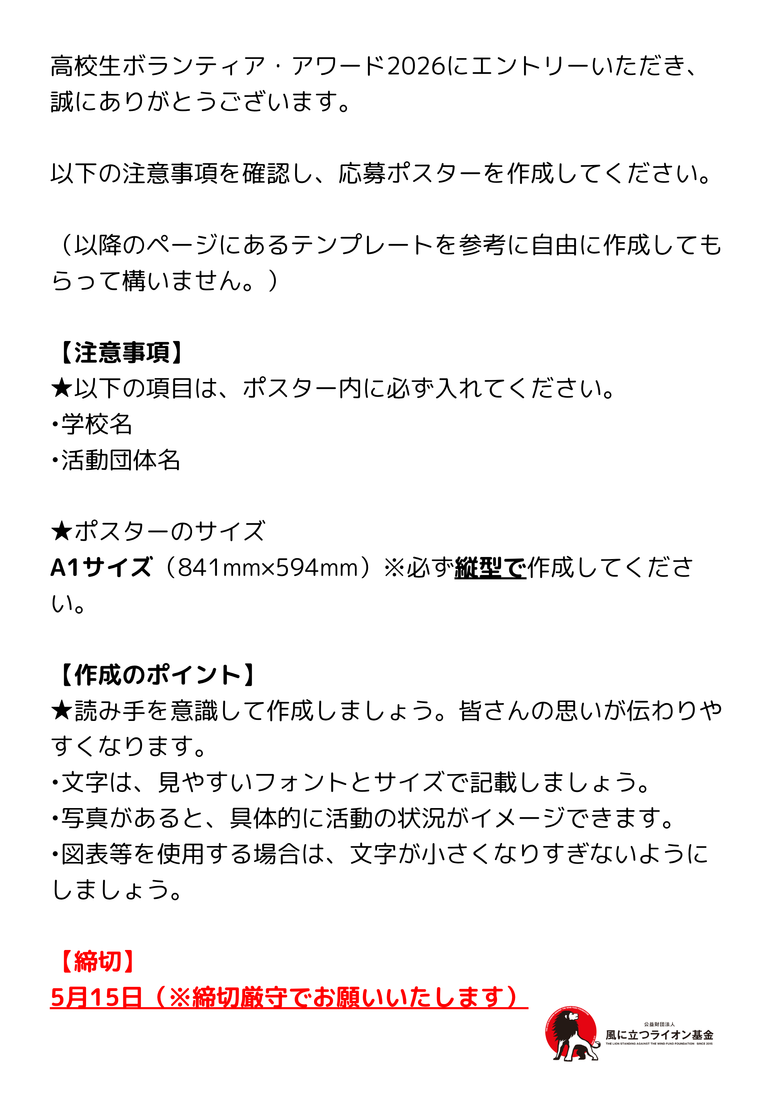

Slide 2
★学校名
★活動団体名
タイトル
ユニークで注意をひくタイトルやキャッチコピーを使用して、読み手の好奇心と興味を刺激しましょう。
背景
詳細重要な日付、関係者、概念の展開を記載します。
写真・図表など
主な目的
レイアウト例
概要を作成し、目的を簡潔かつ論理的に提示します。 図や画像を使用すると、目的を効果的に伝えられます。
活動記録
実績
どのようなことをしてきたかを記載します。
重要な説明をする具体的な例を挙げましょう。 図、表、グラフは、データを提示する際に効果的です。
活動団体の紹介
団体のプロフィールなど

Slide 3
★学校名
★活動団体名
ポスターのタイトル
キャッチコピー
ポスターは特定のデータや情報に対する要約された説明を提供します
ポスターのタイトルに議論となる具体的な概念を明記します
活動概要
さんぷる
活動詳細
レイアウト例
目的・背景
さんぷる
さんぷる
今後の展望など

Slide 4

★学校名
★活動団体名
タイトル
ポスターは特定のデータや情報に対する要約された説明を提供します
ポスターのタイトルに議論となる具体的な概念を明記します
サブタイトル
キャッチコピー
読み手を意識して、内容は簡潔に。伝えたいことを意識して、内容を厳選して書くと伝わりやすいです。
図
図
図
1
サンプル
2
3
サンプル
サンプル
レイアウト例
今後の展望など
サンプル
サンプル
サンプル
サンプル

Slide 5
タイトル
活動概要（要約）
キャッチコピー
活動の目的・背景
活動写真
  ＠＠＠＠＠＠＠＠＠＠＠＠
  ＠＠＠＠＠＠＠＠＠＠＠＠
  ＠＠＠＠＠＠＠＠＠＠＠＠
レイアウト例
活動実績
図など
  ＠＠＠＠＠＠＠＠＠＠＠＠
  ＠＠＠＠＠＠＠＠＠＠＠＠
  ＠＠＠＠＠＠＠＠＠＠＠＠
今後の展望
さんぷる
さんぷる
  ★学校名・活動団体名

Slide 6

【都道府県】
★学校名
★活動団体名
高校生ボランティア・アワード2026
「活動タイトル」
活動の様子 （写真）
「キャッチコピー（キーワード『志』）」
活動概要
活動の目的・志など
フォントサイズは16~20で作成すると良いでしょう。（16）
フォントサイズは16~20で作成すると良いでしょう。（18）
フォントサイズは16~20で作成すると良いでしょう。（20）
フォントサイズは24~32で作成すると良いでしょう。（24）
フォントサイズは24~32で作成すると良いでしょう。（28）
フォントサイズは24~32で作成すると良いでしょう。（32）
活動の様子 （写真）
活動の様子 （写真）
活動の様子 （写真）
レイアウト例
「活動目標」（活動の「今」を表すワン・ワードなど）
活動の詳細（実施内容/成果・実績など）
フォントサイズは16~20で作成すると良いでしょう。（16）
フォントサイズは16~20で作成すると良いでしょう。（18）
フォントサイズは16~20で作成すると良いでしょう。（20）
図表なども使って見やすく、解りやすく
「キャッチコピー（キーワード『夢』）」
今後の展望・夢など
集合写真
フォントサイズは24~32で作成すると良いでしょう。（24）
フォントサイズは24~32で作成すると良いでしょう。（28）
フォントサイズは24~32で作成すると良いでしょう。（32）
活動団体プロフィール
フォントサイズは16~20で作成すると良いでしょう。（16）
フォントサイズは16~20で作成すると良いでしょう。（18）
フォントサイズは16~20で作成すると良いでしょう。（20）

